Slide 1
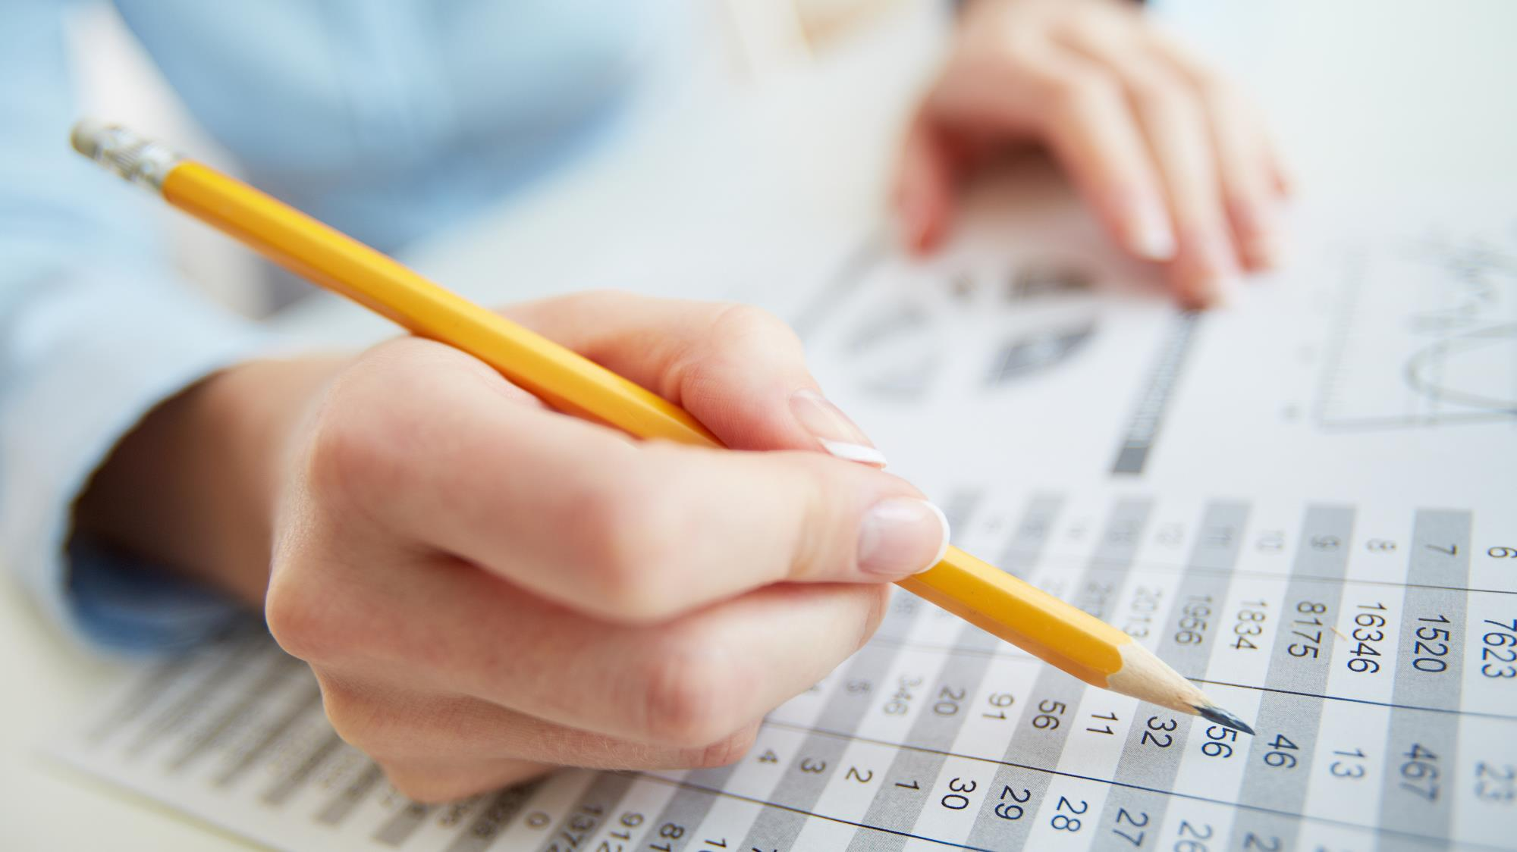
ESTUDIO12 ACCOUNTABILITY (RENDICIÓN DE CUENTAS)

Slide 2

Al investigar el significado del término anterior, hay consenso en que no existe una TRADUCCIÓN ESPECÍFICA al español, pero puede relacionarse con RESPONSABILIZACIÓN, FISCALIZACIÓN y control social.

Slide 3
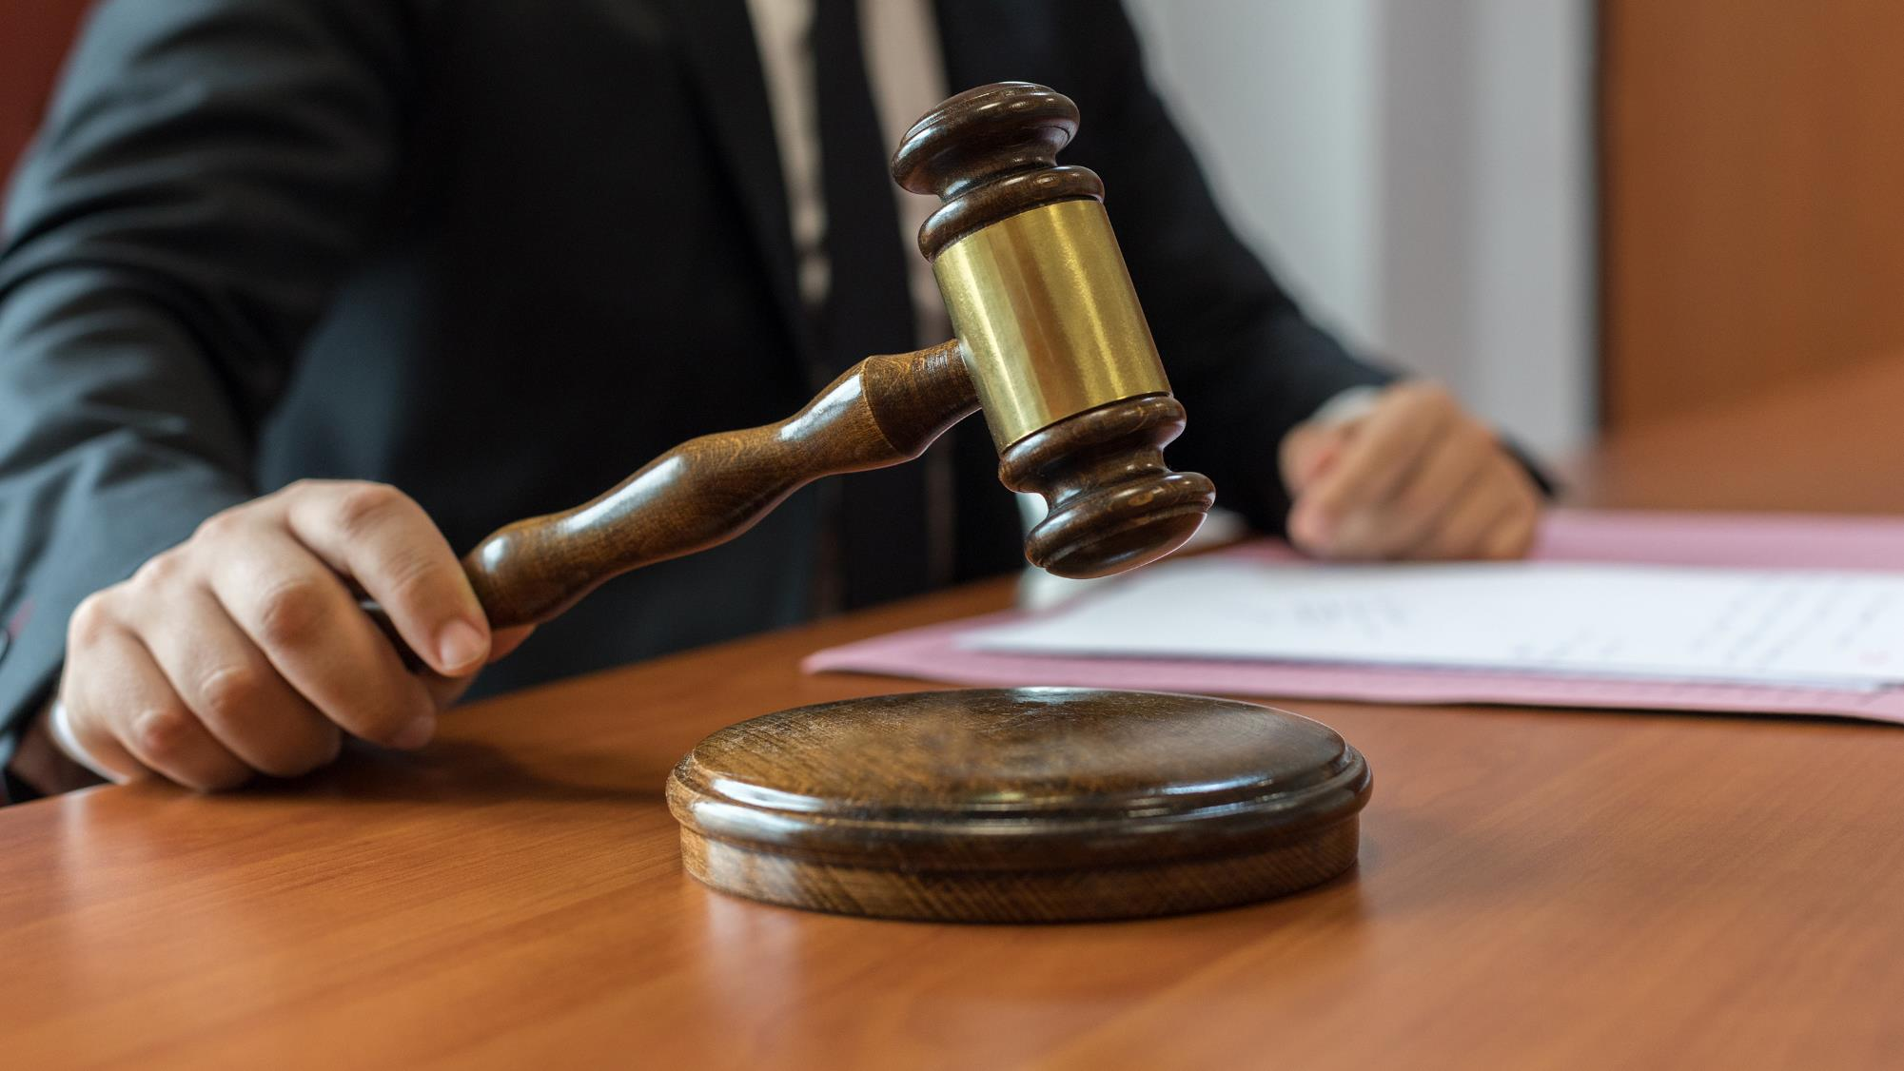
En Brasil, tenemos Tribunales de Cuentas que JUZGAN LAS CUENTAS de los administradores públicos.

Slide 4
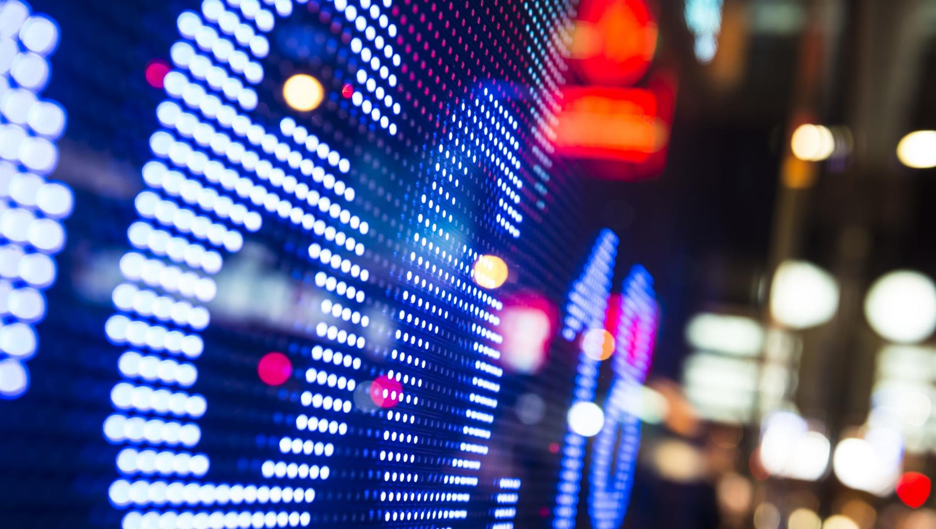
Tienen que demostrar, con la DEBIDA TRANSPARENCIA, que han gestionado correctamente los bienes y el dinero del pueblo.

Slide 5

01. Puesto que la vida y todas las cosas vienen de Dios, ¿tendremos que dar cuenta de cómo administramos todo lo que hemos recibido graciosamente? Rm 14:10,12; Ec 12:13,14; At 17:30,31; Rm 2:16; II Cor 5:10

Slide 6
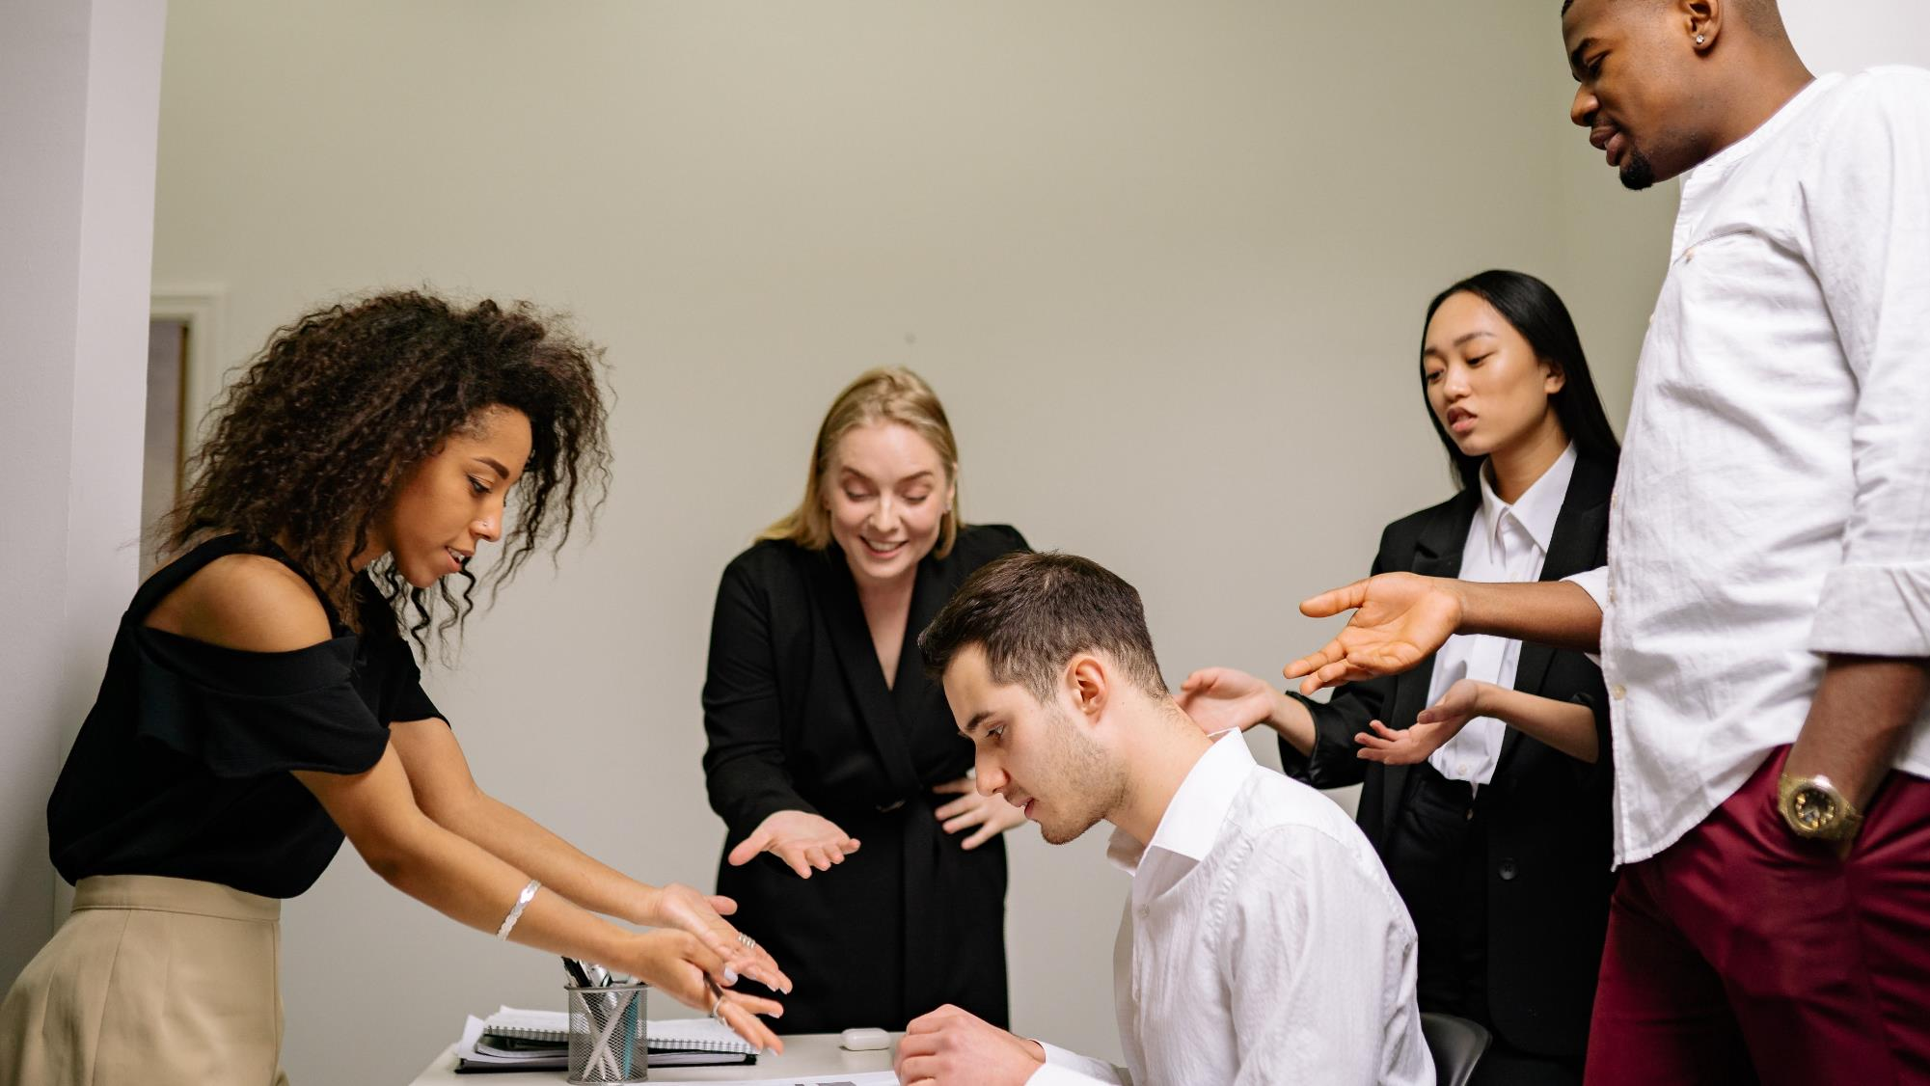
Pero, ¿por qué JUZGAS A TU HERMANO? ¿Y por qué DESPRECIAS a tu hermano? Porque todos tenemos que comparecer ante el TRIBUNAL DE DIOS.

Slide 7
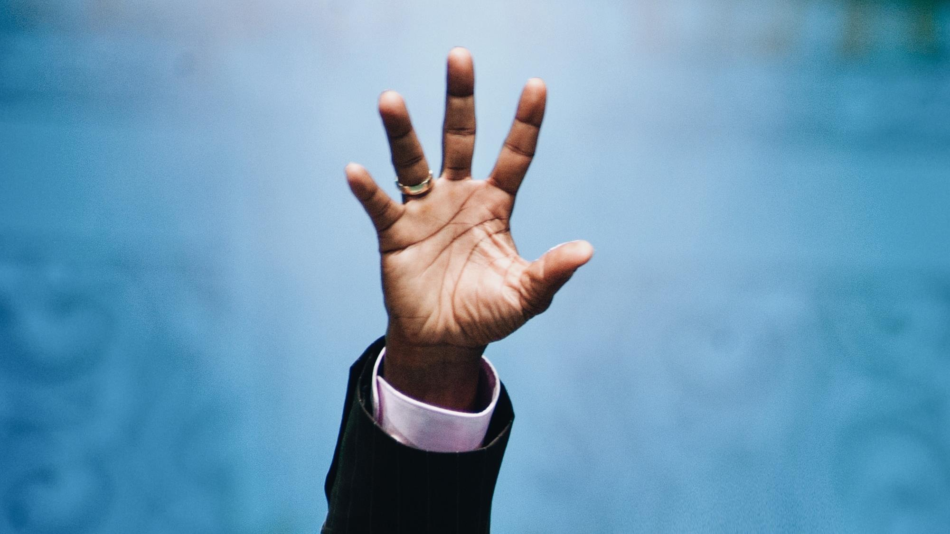
Así pues, cada uno de nosotros DARÁ CUENTA DE SÍ MISMO ante Dios.

Slide 8
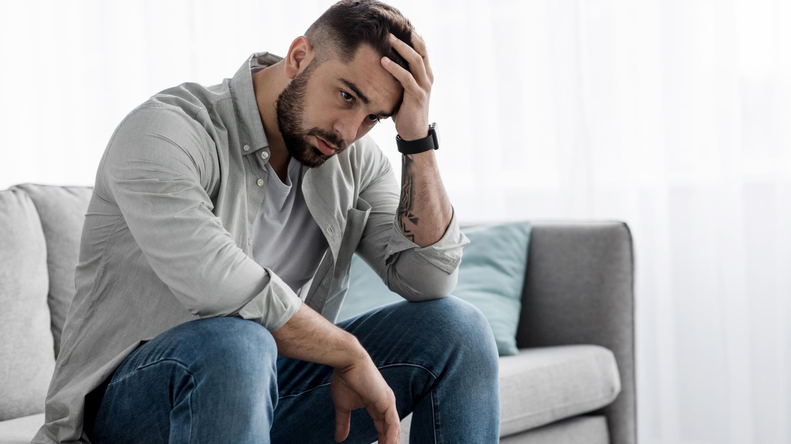
Dios es amor y quiere que TODOS SEAN SALVADOS (1 Jn 4:8 y 1 Tim 2:3,4). A menudo hay MIEDO AL JUICIO DE DIOS debido a una comprensión errónea del mismo.

Slide 9

El juicio de Dios sirve para RESTABLECER LA JUSTICIA y poner fin a la HISTORIA DEL PECADO.

Slide 10
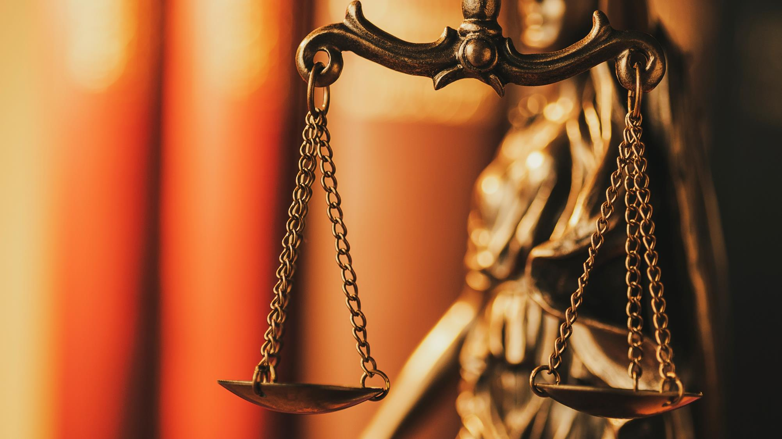
02. ¿Cuál será la norma de juicio? ¿Tendremos un abogado defensor? Tg 2:10-12; I Jo 2:1

Slide 11
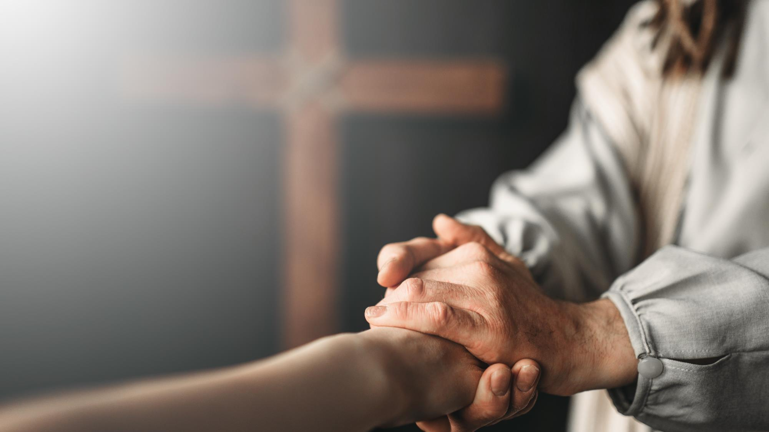
Hijitos míos, os escribo estas cosas para que NO PEQUÉIS. Pero si alguno peca, tenemos un ABOGADO ANTE EL PADRE, Jesucristo, EL JUSTO.

Slide 12
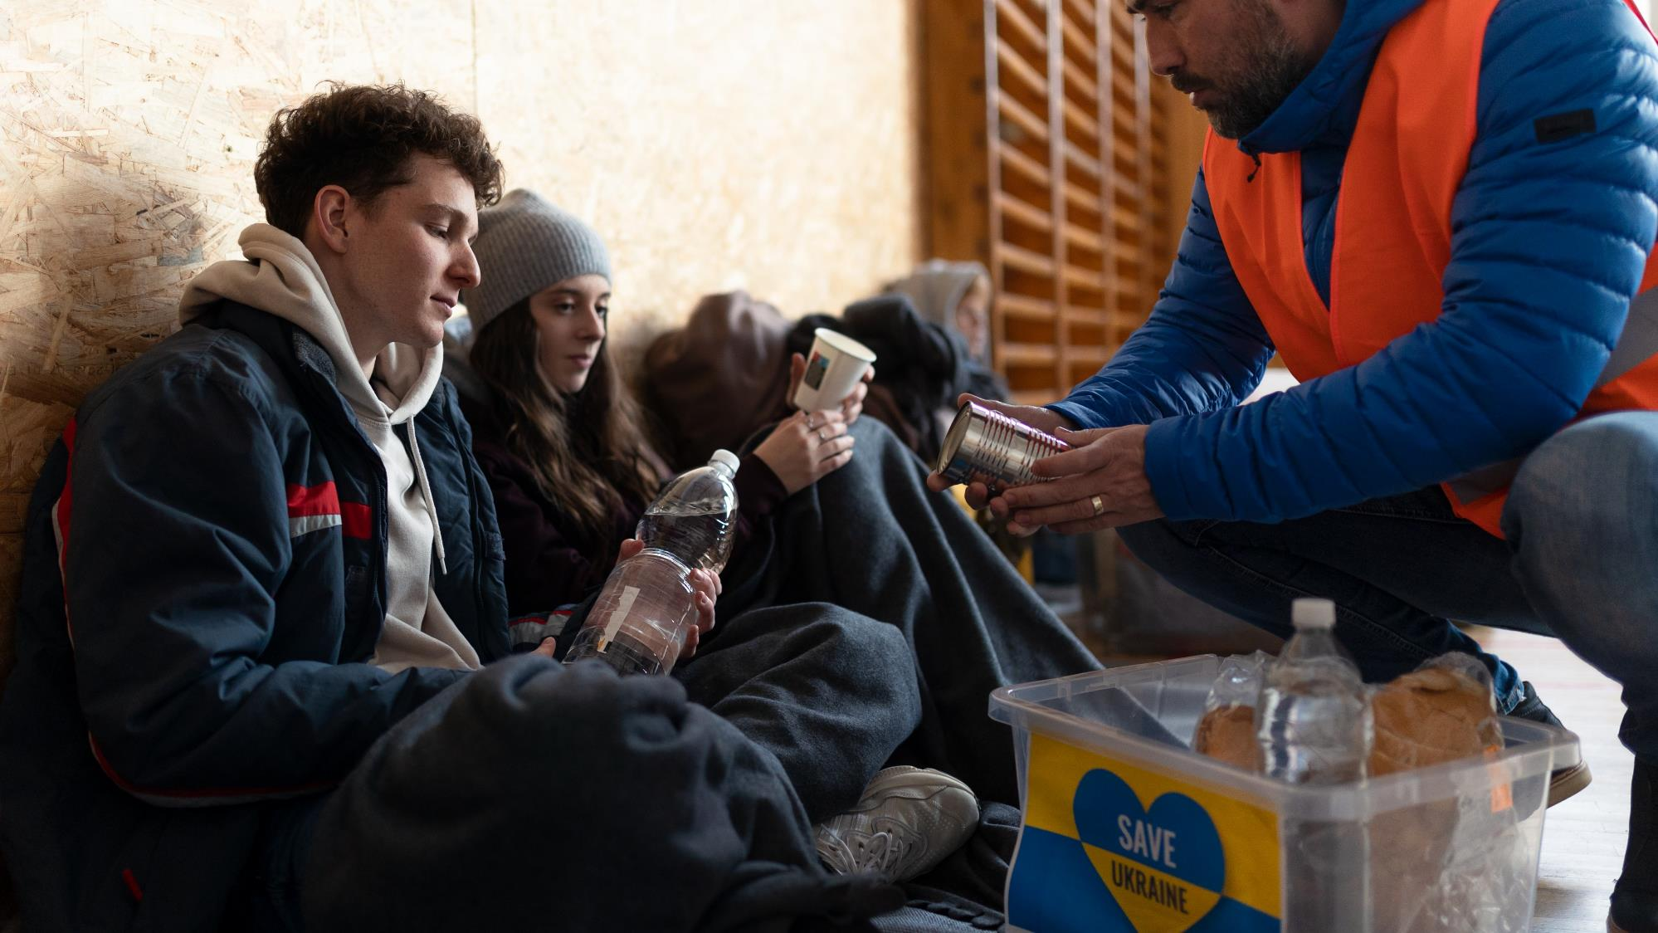
Como ya hemos visto en nuestros estudios 4, 5 y 11, somos salvos SOLO POR GRACIA y no por obras, pero las obras EVIDENCIAN SI LA GRACIA ha tenido un efecto en nuestra VIDA PRACTICA.

Slide 13
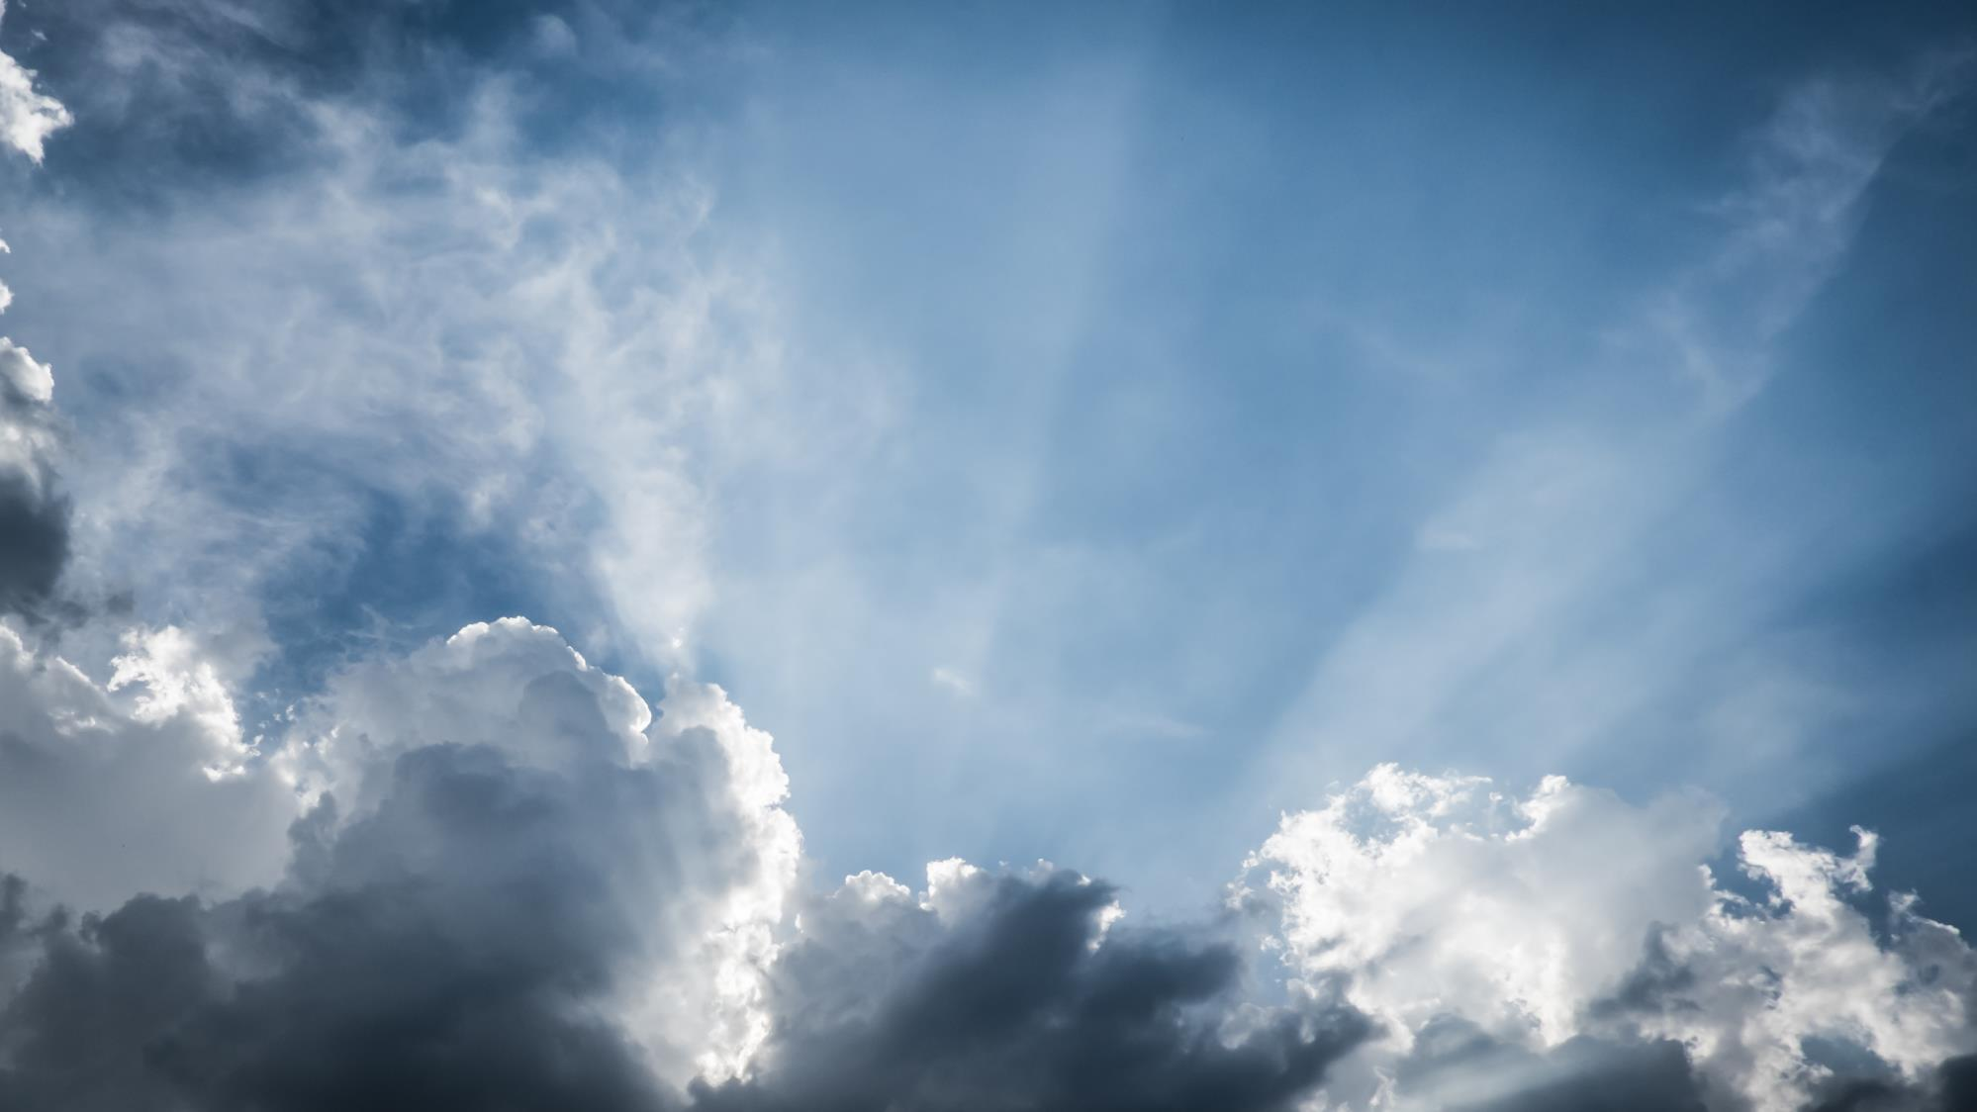
03. ¿Cuándo comienza este juicio, cuándo termina y cómo procede? Dn 8:14; Apoc 22:12; Mt 16:27; Jo 5:28,29; Dn 7:9,10; Ml 3:16

Slide 14
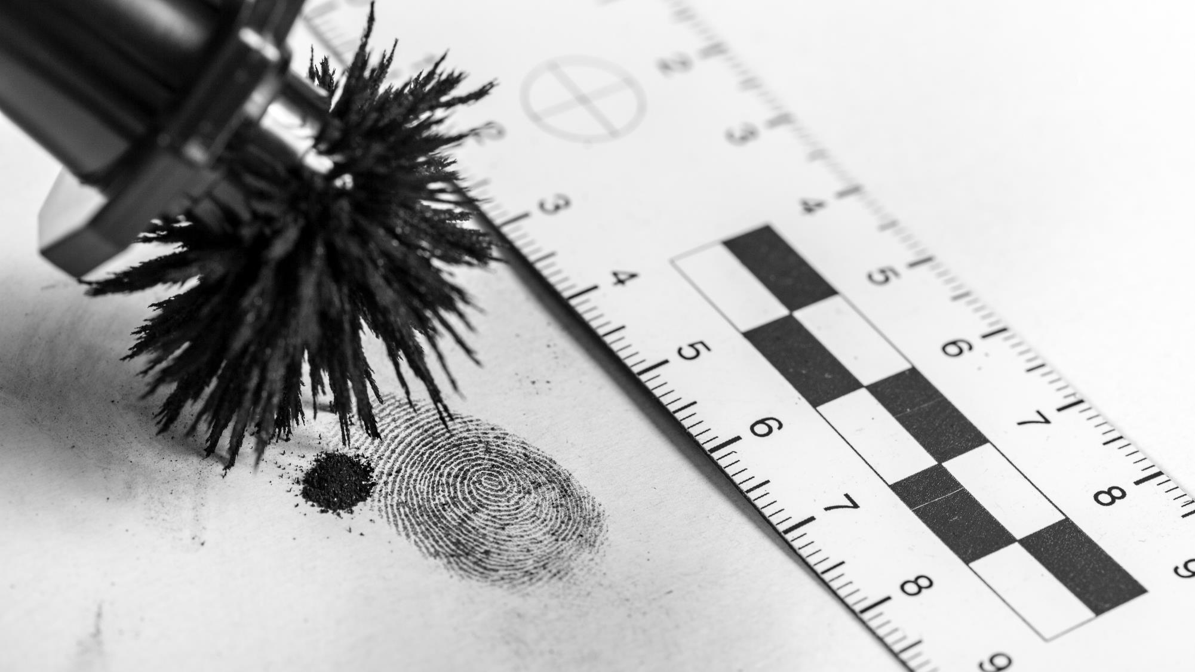
Según las profecías del libro de Daniel, este JUICIO INVESTIGATIVO comenzó el 22-10-1844 y durará HASTA EL REGRESO DE CRISTO, cuando Jesús dará la recompensa.

Slide 15
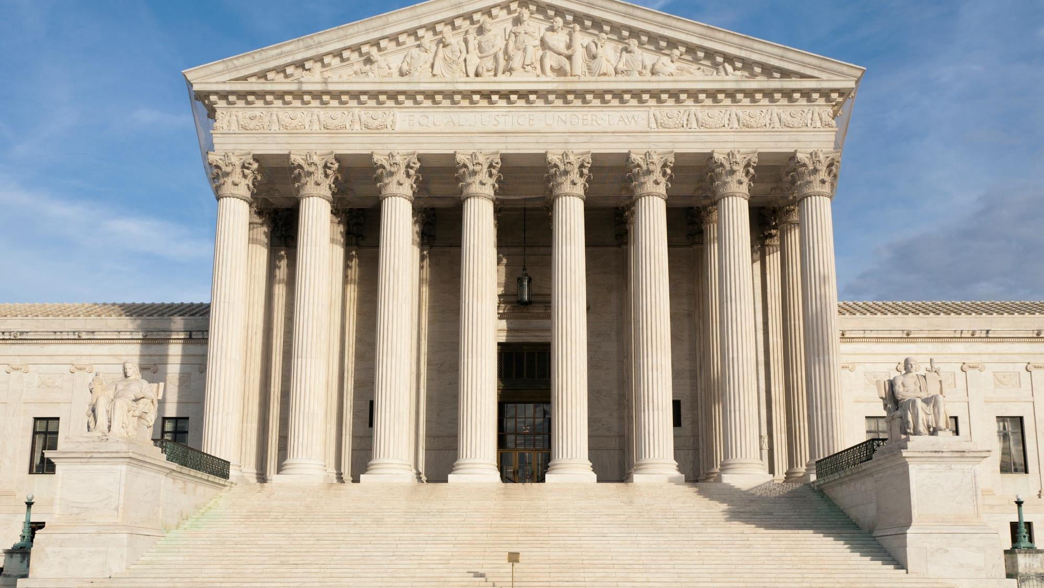
Luego está el JUICIO DE CONFIRMACIÓN durante mil años y el JUICIO EJECUTIVO después de mil años.

Slide 16
Y no habrá CONDENACIÓN para los que están EN CRISTO JESÚS (Rm 8:1)!

Slide 17
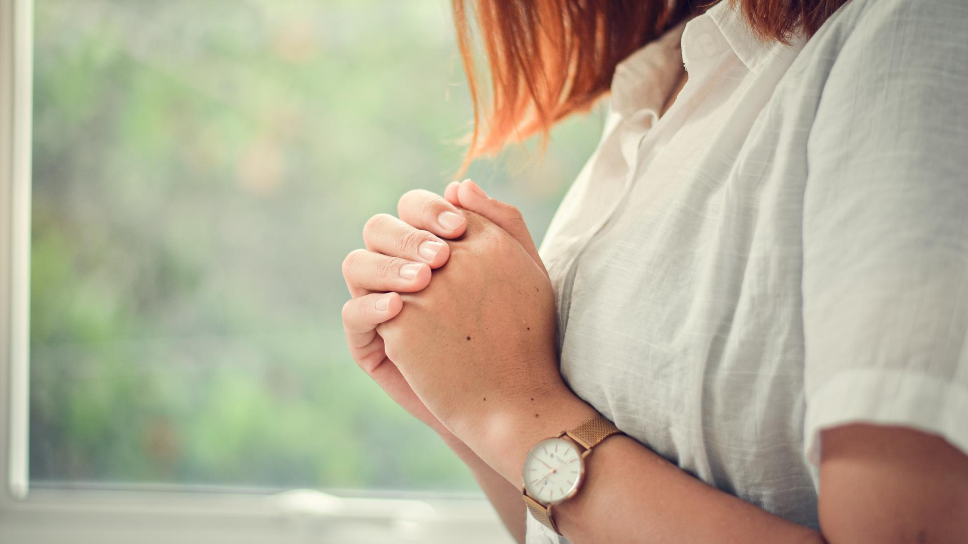
¿Cómo reaccionas cuando te das cuenta de que todos tendremos que DAR CUENTA DE NUESTROS ACTOS ante un tribunal en el cielo?

Slide 18
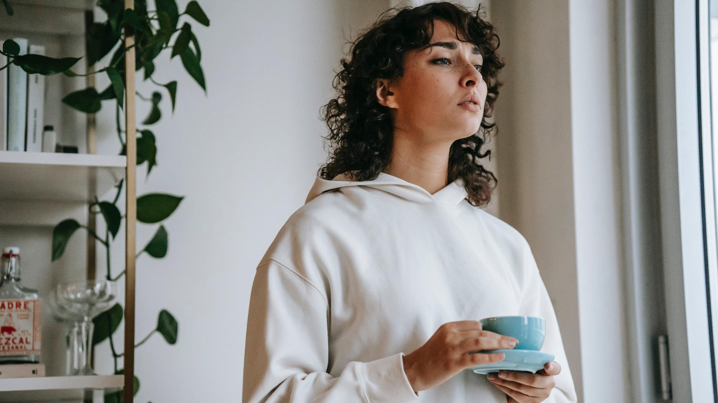
¿Te das cuenta de que este juicio sólo BENEFICIA a los que AMAN A DIOS?

